Slide 1
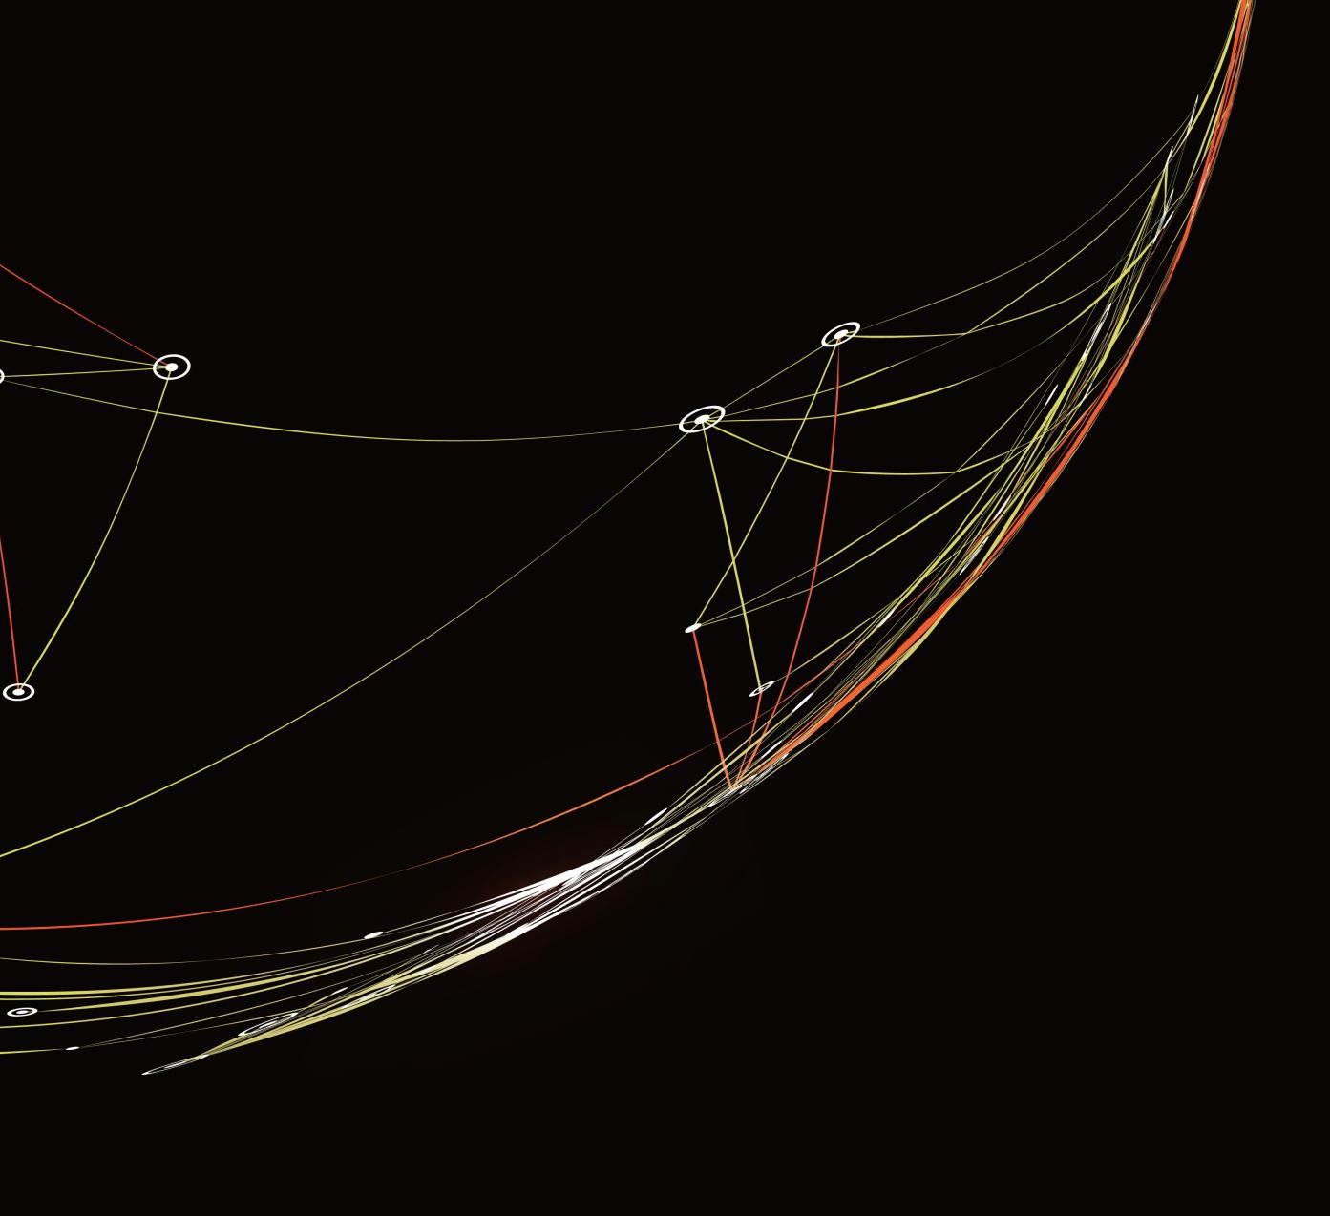
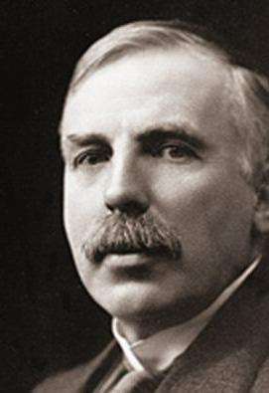
Ernest Rutherford
30 août 1871 à 19 octobre 1937

Slide 2
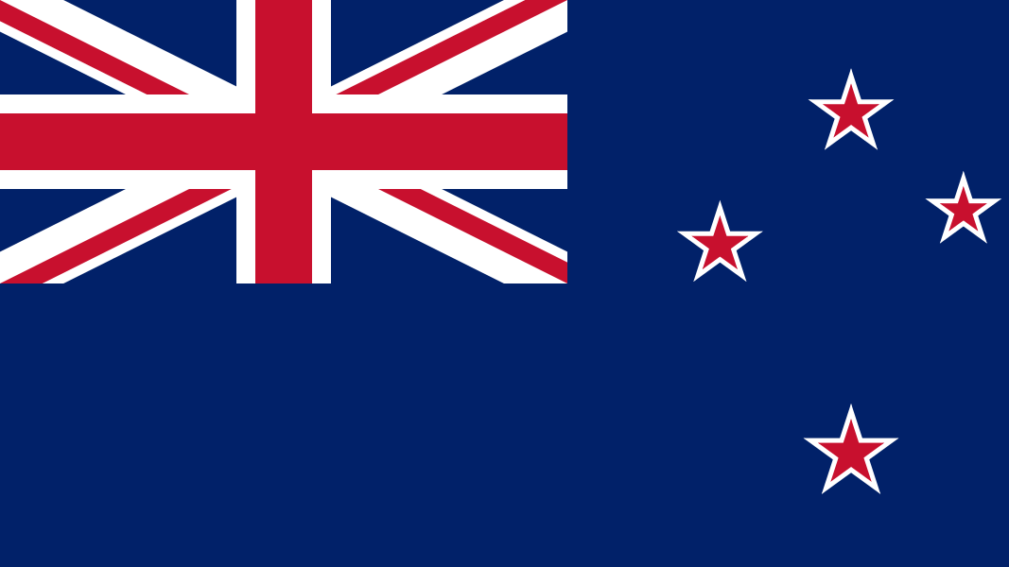
Nouvelle-zélande
Découverte: Élément radioactifs

